Slide 1


Slide 2

Portal de Gestión de Ingreso
Reactivación de inscripciones

Slide 3
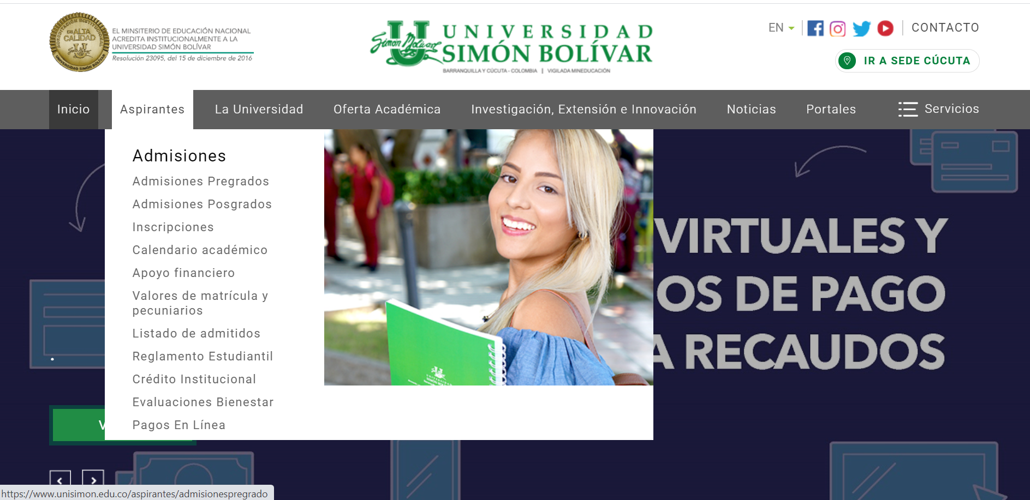
Acceso
Ingrese desde su navegador al sitio web de la Universidad: http://www.unisimon.edu.co/ y seleccione en el menú principal la opción «Admisiones pregrados»

Slide 4
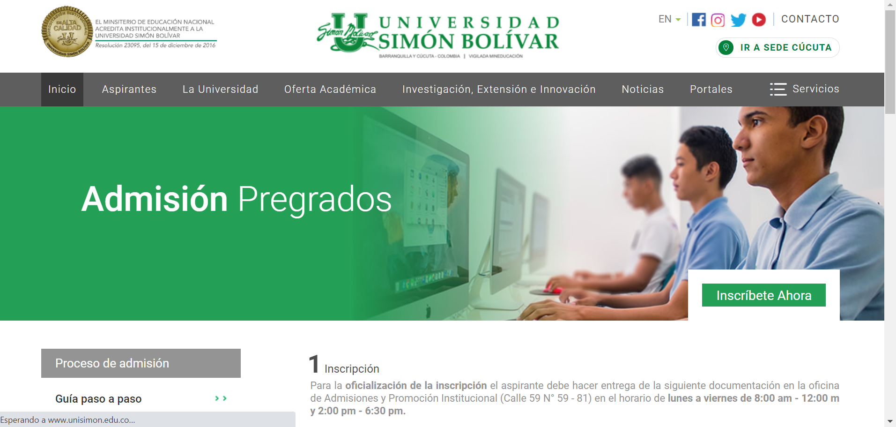
Acceso
Luego deberá seleccionar el botón «Inscríbete Ahora»

Slide 5
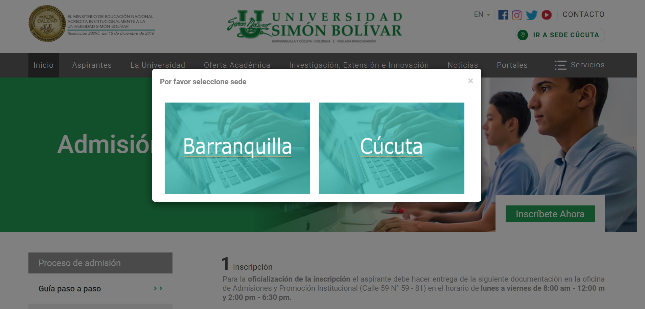
Seleccionar la sede «Barranquilla»

Slide 6
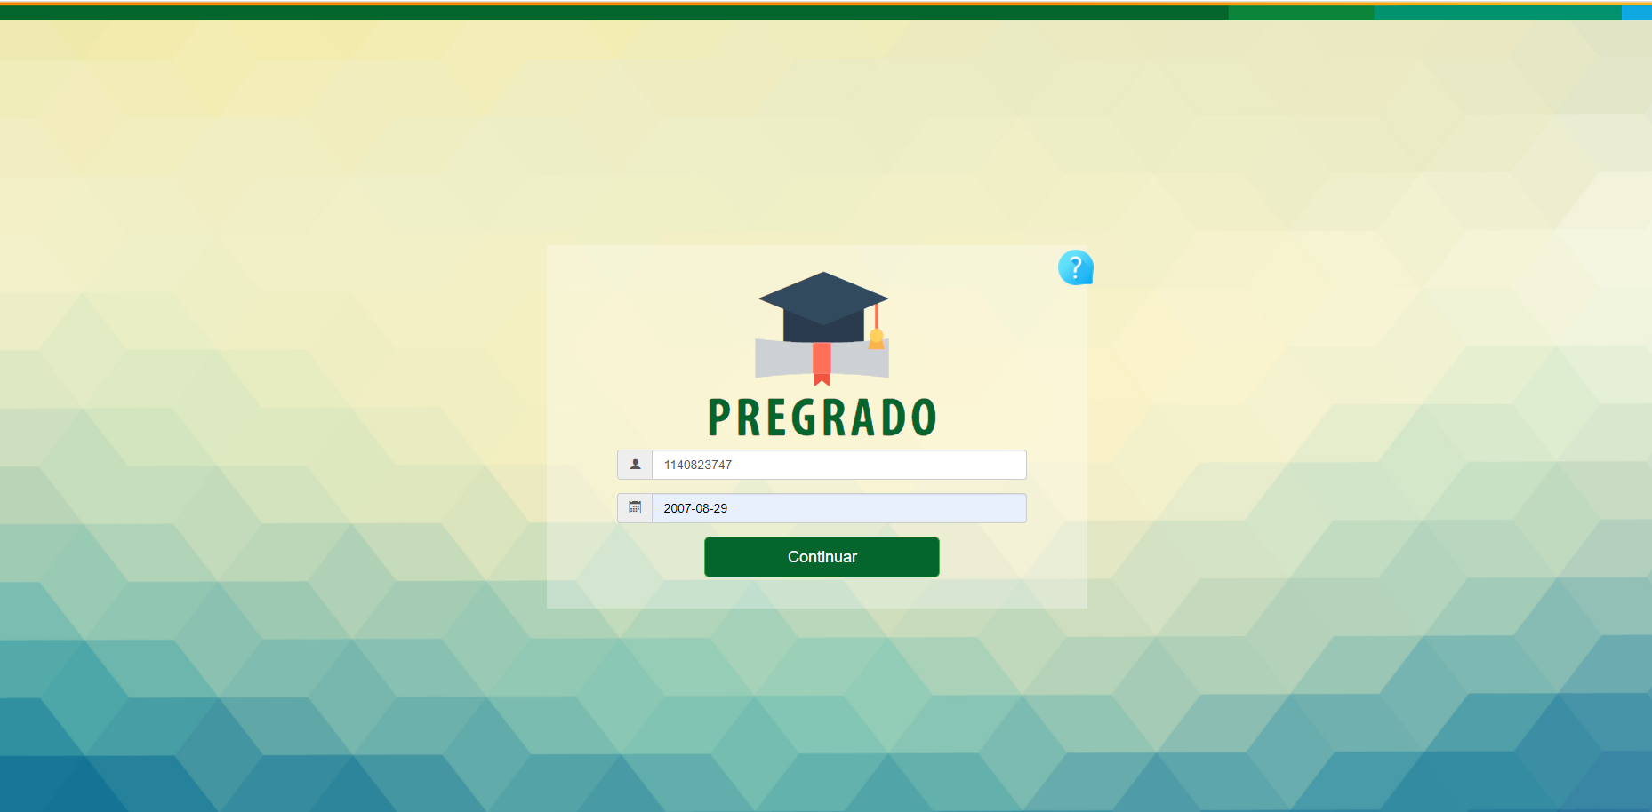
Para ingresar a la plataforma, digite su numero de identificación y fecha de expedición. Y presione el botón “Continuar”

Slide 7
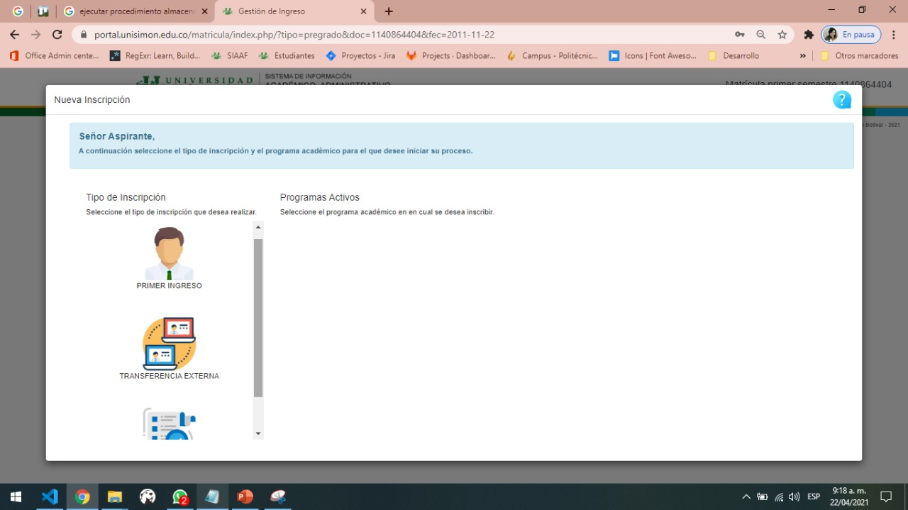
Seleccione el tipo de inscripción que desea reactivar

Slide 8
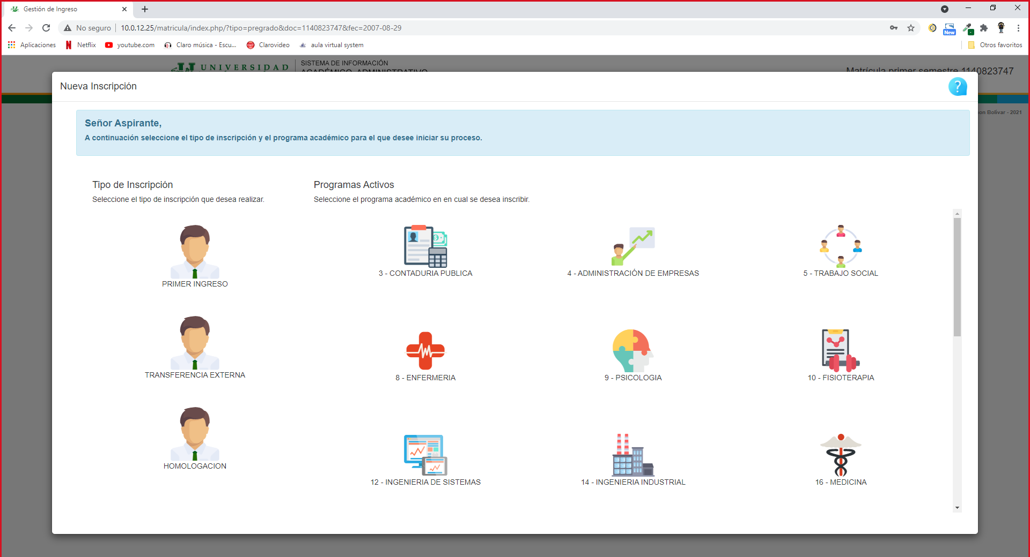
Posteriormente, seleccione el programa de su preferencia

Slide 9
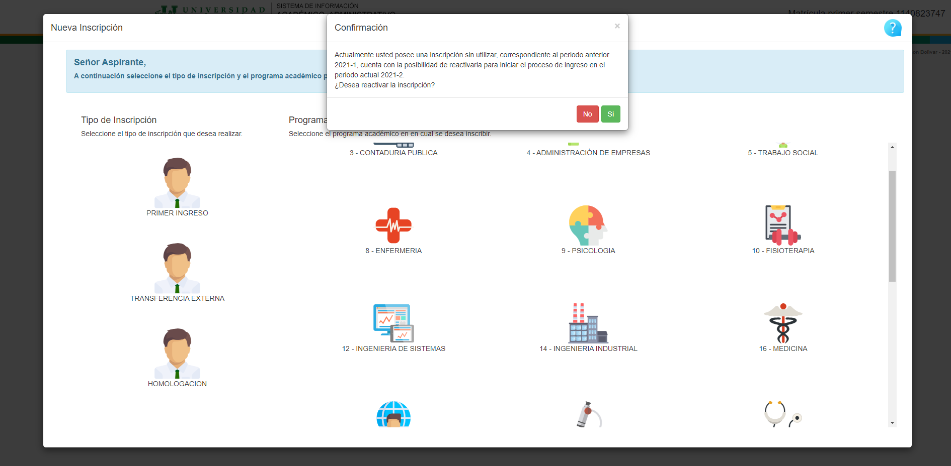
Si posee una inscripción previa, se solicitará confirmación para iniciar con el proceso de reactivación, en este caso, presione “Si”.

Slide 10
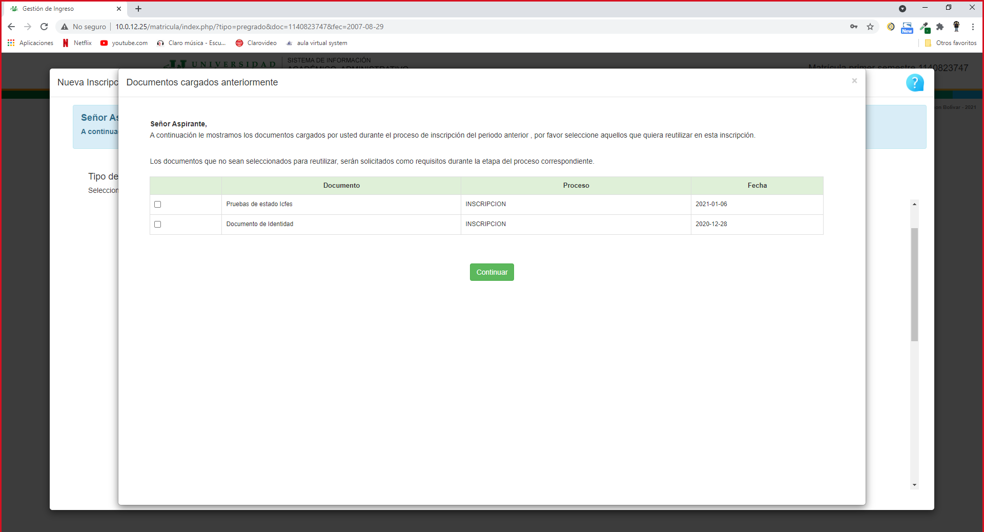
A continuación, seleccione los documentos que desea reutilizar de su inscripción anterior, para avanzar en el proceso presione el botón “Continuar”

Slide 11
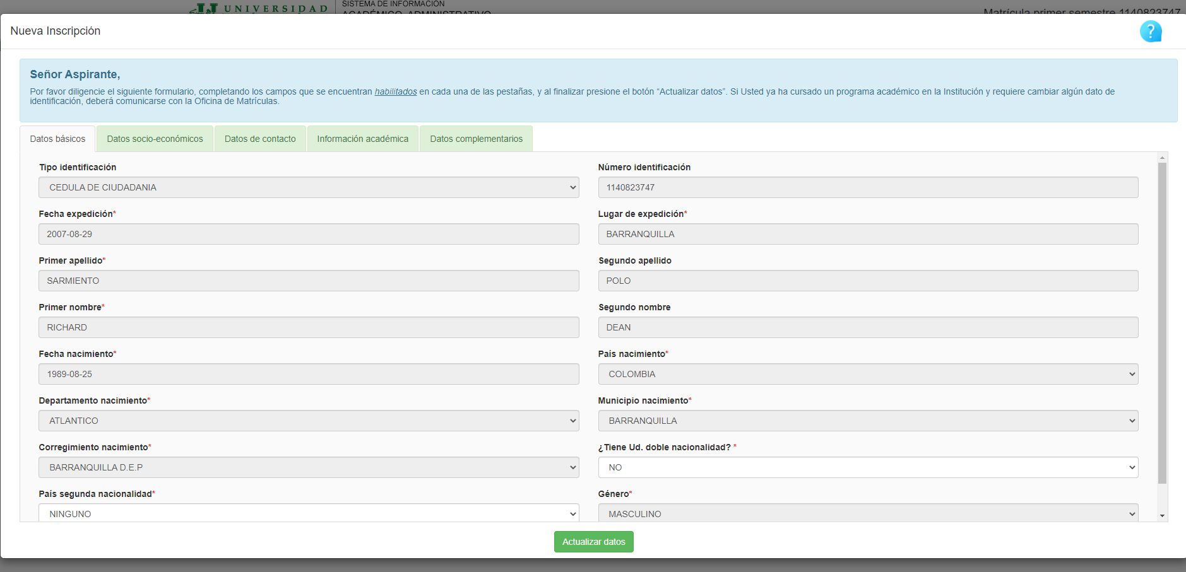
Posteriormente para finalizar el proceso de reactivación de su inscripción anterior, se mostrará el formulario de Hoja de vida, en el cual deberá completar todos los campos solicitados.

Slide 12
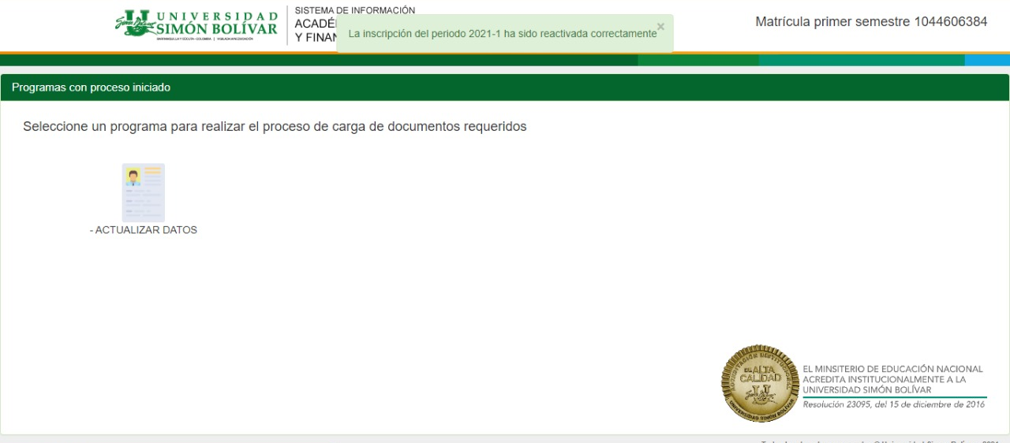
Al finalizar el proceso de reactivación, se mostrará un mensaje indicando la confirmación del proceso

